Slide 1
MAKTABGACHA TA’LIM MUASSASALARIDA BAYRAM ERTAKLARI
UMAROVA ZEBO

Slide 2
Maktabgacha yoshidagi bolalar bilan ishlashda badiiy so‘z katta o‘rin tutadi. Bolalar xalq ertaklari, she’r, hikoyalar eshitishni yaxshi ko‘radilar. Bolalar adabiyoti avvalo o‘zining qiziqarli mazmuni, badiiy obrazlarining go‘zalligi, tilining ifodaliligi, she’riy so‘zlarining musiqiyligi bilan bolalarga quvonch baxsh etadi. Ayni vaqtda u bolalarga tarbiyaviy ta’sir ham ko‘rsatadi. Buyuk rus dvmokrati V. G. Belinskiy bolalar kitobi tarbiya uchun yoziladi, tarbiya—buyuk ish, u insonning taqdirini hal qiladi» — degan edi.

Slide 3
Ertakning ijobiy tomonlari: ertakning qiziqarli ekanligi, ertakdagi maqollar, topishmoqlar, iboralarning mazmundorligi, yaxshilikning yovuzlikning ustidan g’olib kelishi.
Ertakning salbiy tomonlari: bevafolik, tarqoqlik, do’stiga va vataniga xiyonat, razillik va chaqimchilik qilgan ertak qahramonlarini Vatandan yiroqqa badarg’a qilinishi yoki ularning og’ir jazolarga hukm qilinishi.

Slide 4
Bolalar bilan birgalikda ertaklarni sahnalashtirish orqali ertak qahramonlarining (“Oltin tarvuz”, “Zumrad va Qimmat”) o’ziga xos xususiyatlari aniqlanadi, ularga mos xatti-harakatlarni ijroda qanday aks ettirish kerakligi haqida fikrlanadi, sahna nutqini (ifodali,anits talaffuz), sahnada xarakat erkinligi, so’z va xarakat uygunligi tarbiyalanadi.

Slide 5
Ertakning pedagogik qiymati shundan iboratki, bolalar unda tug’rilik, xalollik g’alaba qilganidan, kambag’al kishilar qiyinchilikdan kutilganidan, ya’ni yaxshilik, ezgulik ruyobga chiqqanidan va yomonlik, yovuzlik mahkumlikka uchraganidan quvonadilar. Ular hayotda ham doimo shunday bo’lishini istaydilar. Masalan, «Halollik» ertagida asosiy fikr kambag’allarga yordam ko’rsatish, o’z mehnati bilan hayot kechirish bo’lib, bu xatto butun xalq istagi ekanligi g’oyasi ilgari surilgan. Bunday g’alaba maishiy ertaklardan tashqari, sehrli ertaklarda ham ifodalangan.

Slide 6
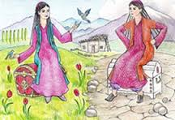
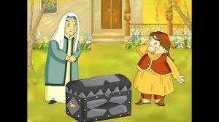
“Zumrad va Qimmat” ertagidan

Slide 7
Maktabgacha ta’lim muassassalarida hayvonlar hakidagi ertaklar ko’proq tanishtiriladi. «Burining tabib bo’lgani haqida ertak» (Anvar Obidjon), «Kuzacha bilan tulki», «Olapar, Mosh, Musina» kabi ertaklar anik hayotiy hikoyalar tarzida o’qitiladi va tahlil qilinadi.
Ertak matni ustida ishlashda savollarga javob berish, bolalarning o’zlari ertak mazmuniga oid savollar tuzib, javob berishlari, reja tuzish, qayta hikoyalash, ijodiy davom ettirish, ertak aytish, qahramonlarni grafik tasvirlash kabi ish turlaridan foydalaniladi. Bunday ertaklarda hayvonlarning odatlari tahlil qilinadi, ammo ularni kishilar xarakteriga taqqoslash tavsiya qilinmaydi.

Slide 8
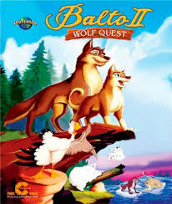
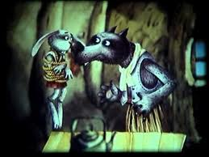
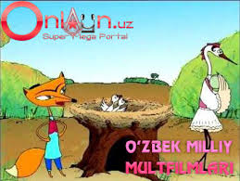
Hayvonlar haqidagi ertaklar

Slide 9
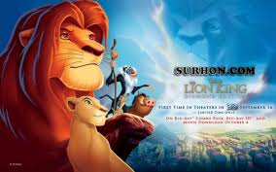
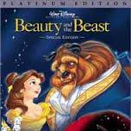
Sehrli ertaklar

Slide 10
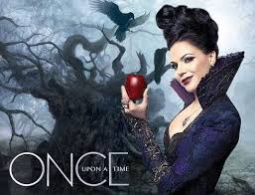
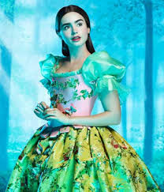
ERTAKLARDA OBRAZLAR
IJOBIY
SALBIY

Slide 11
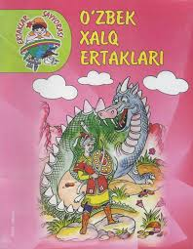
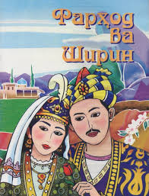
Ertak kitoblar

